Slide 1
Bude to fungovat?
v. 1.5
Janir Killman

Slide 2
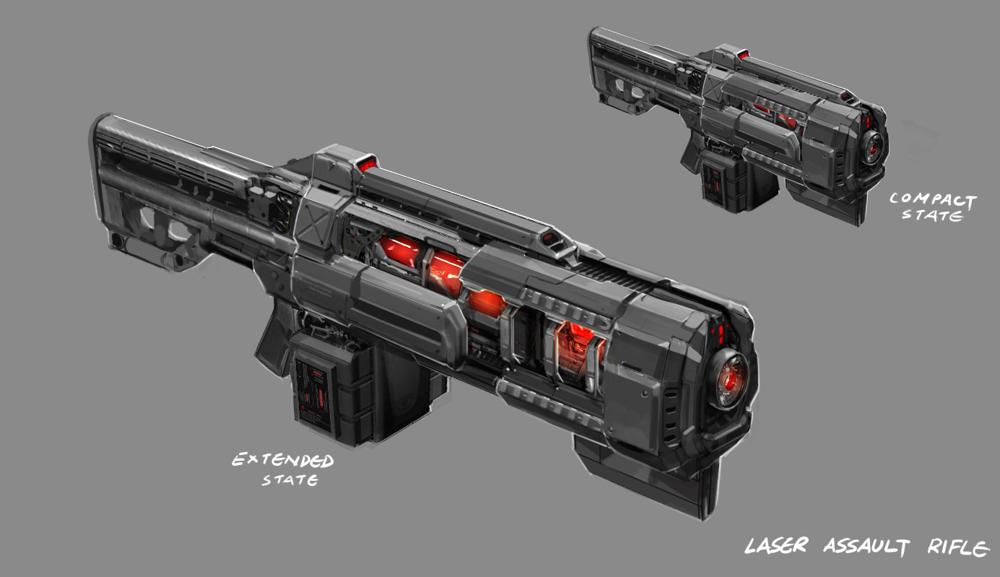
Laserová puška
Kdy?
Praktičnost?

Slide 3
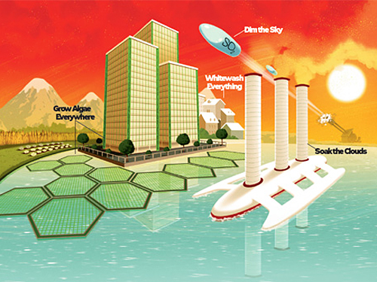
Řízení počasí
Náročnost?

Slide 4
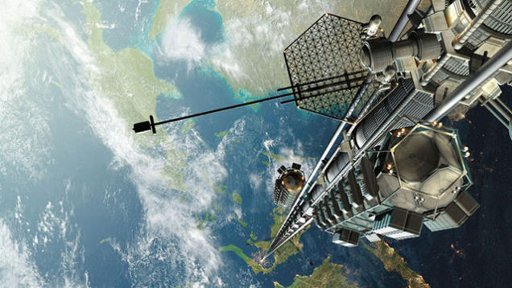
Orbitální výtah
Praktičnost?
Bezpečnost?

Slide 5
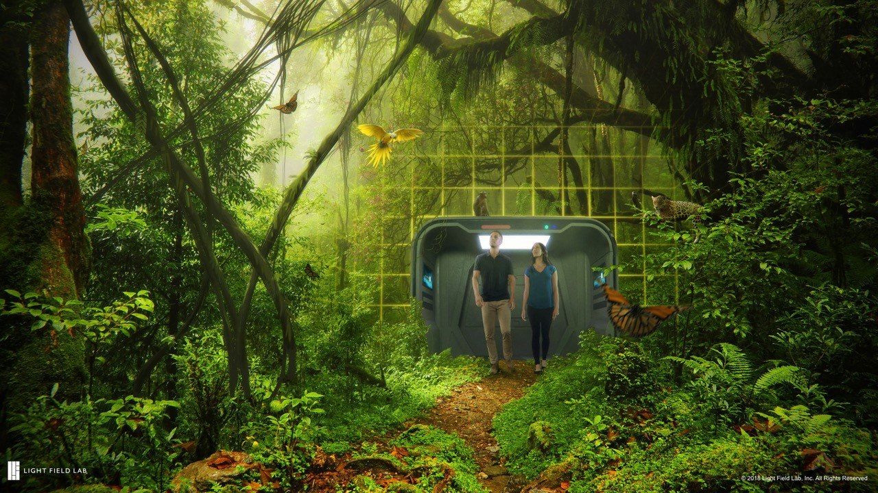
Holosimulátor
Proveditelnost?
Praktičnost?

Slide 6
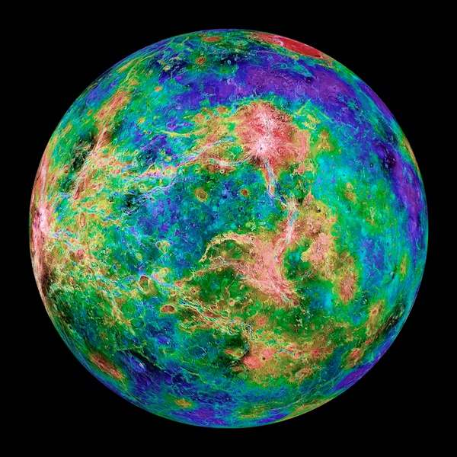
Terraformace Venuše
Proveditelnost?
Výhodnost?

Slide 7
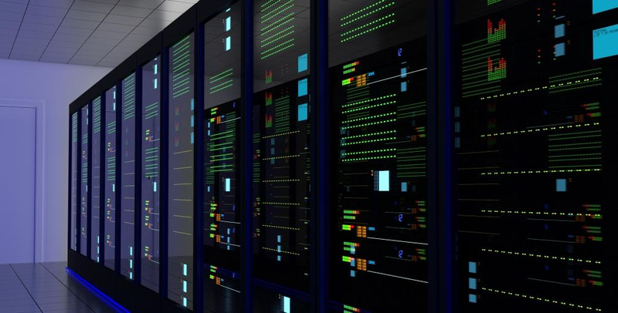
Přenos vědomí do počítače
Proveditelnost?
Ztrátovost?

Slide 8
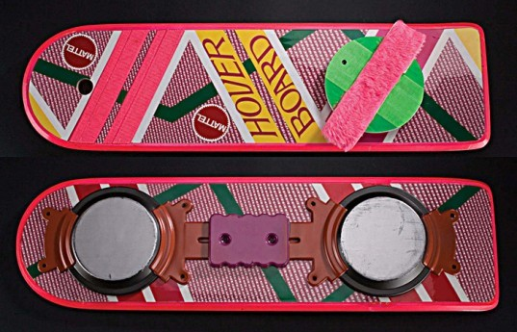
Antigravitace
Proveditelnost?
Náročnost?

Slide 9
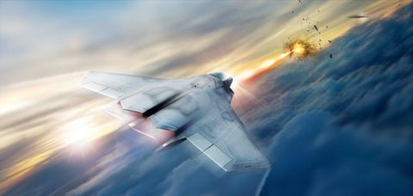
Inerciální tlumiče
Proveditelnost?
Náročnost?

Slide 10
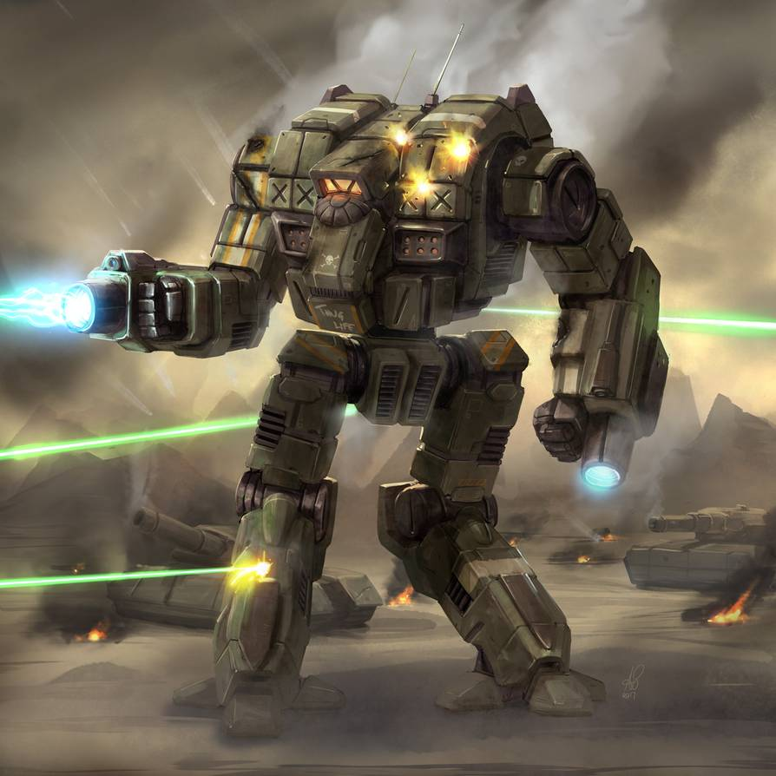
Battlemech
Proveditelnost?
Praktičnost?

Slide 11
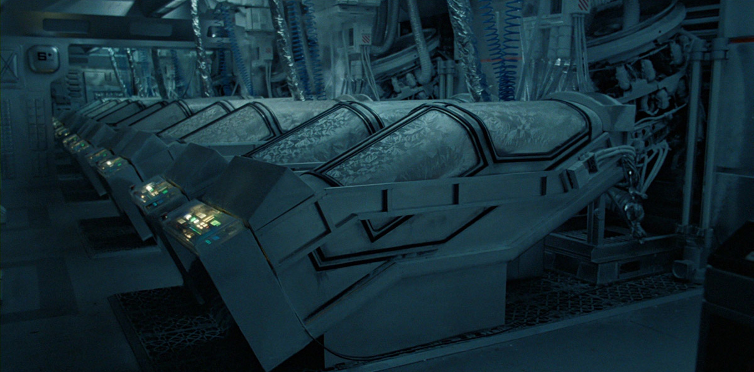
Cryogenická stáze
Funkčnost?
Použití?

Slide 12
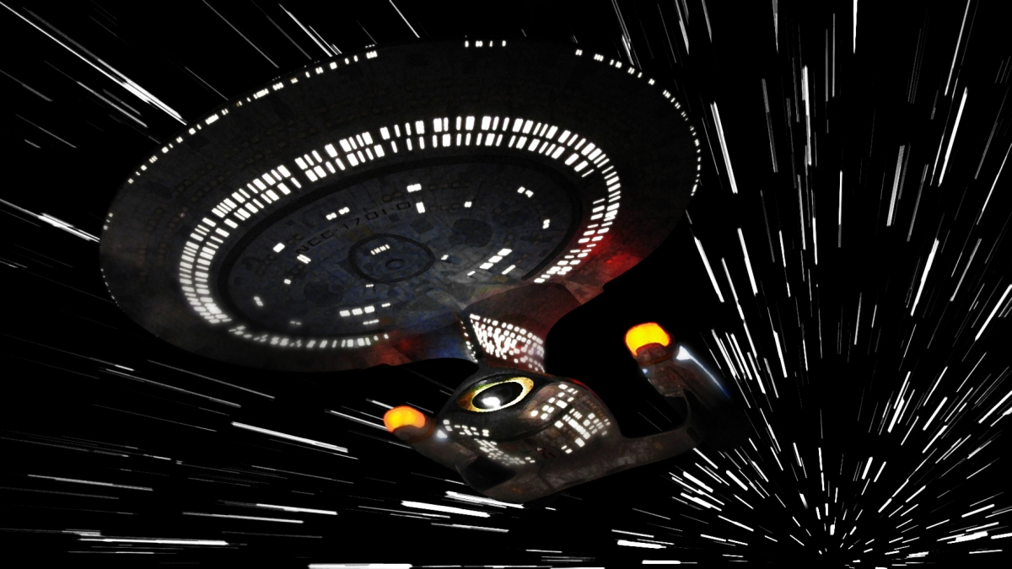
Nadsvětelný pohon
Proveditelnost?
Forma?
Kdy?

Slide 13

Sebeuvědomující si AI
Lze toho dosáhnout?
Měly bychom?
Co by to znamenalo?

Slide 14
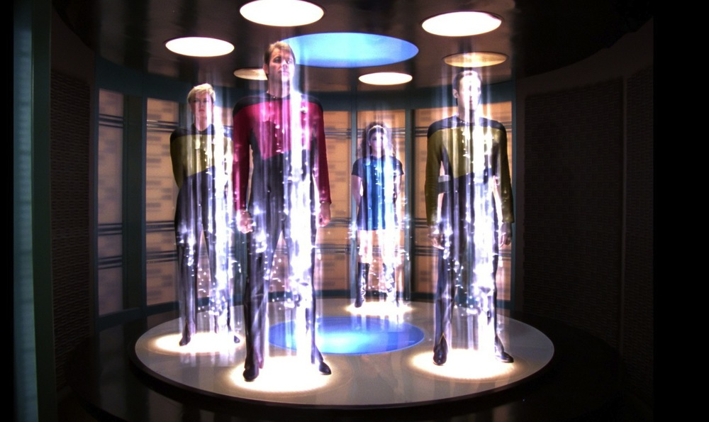
Transportér
Proveditelnost?
Spolehlivost?
Implikace?

Slide 15
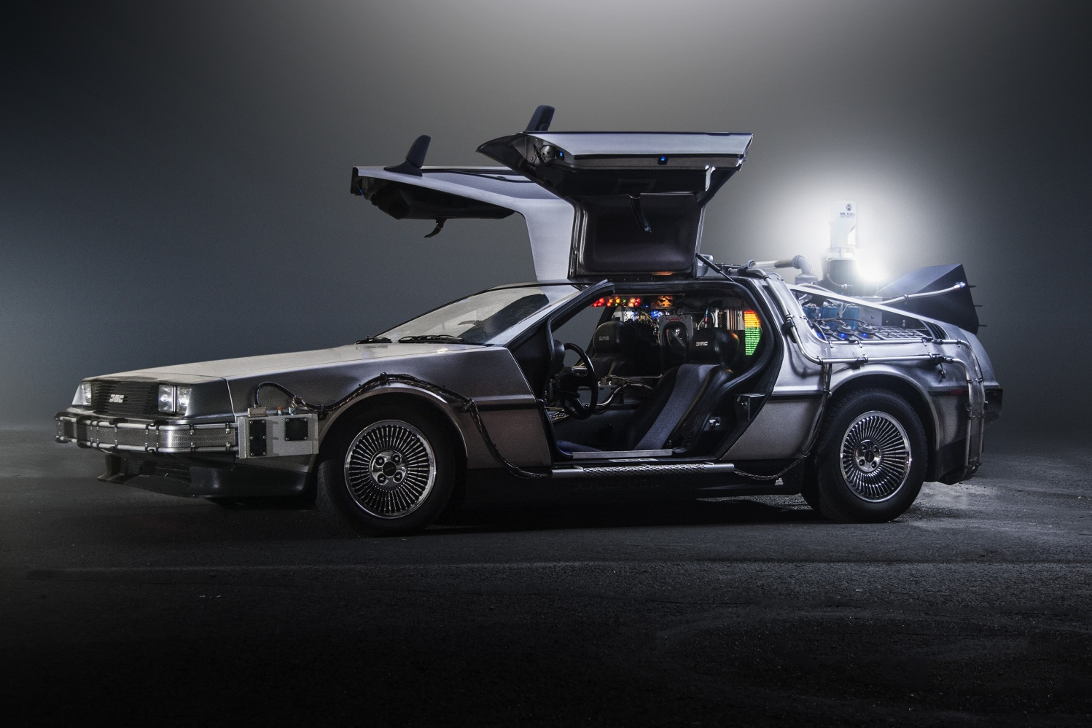
Stroj času
Možnost?
Omezení?
Rizika?

Slide 16
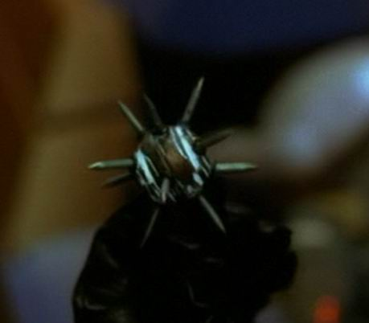
Myšlenková sonda
Za jak dlouho?
Použití?

Slide 17
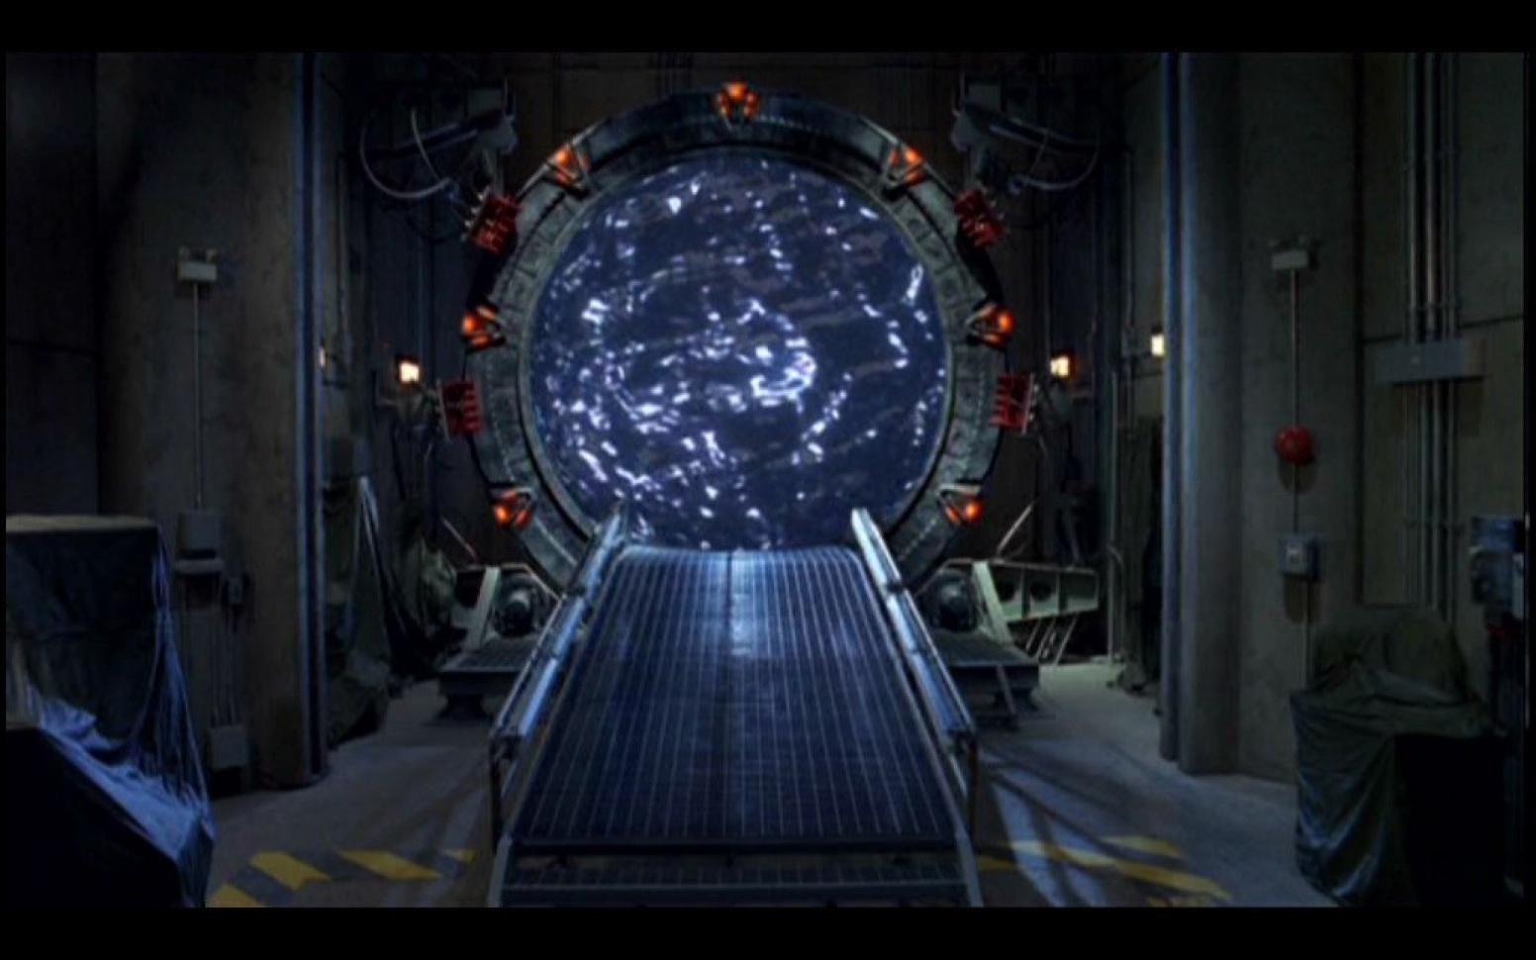
Umělé červí díry
Proveditelnost?
Použitelnost?

Slide 18
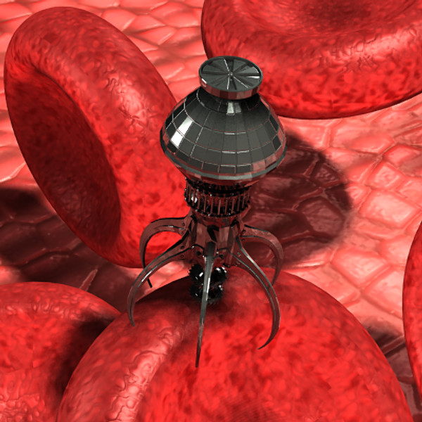
Nanoboti
Funkčnost?
Použití?
Rizika?

